Slide 1
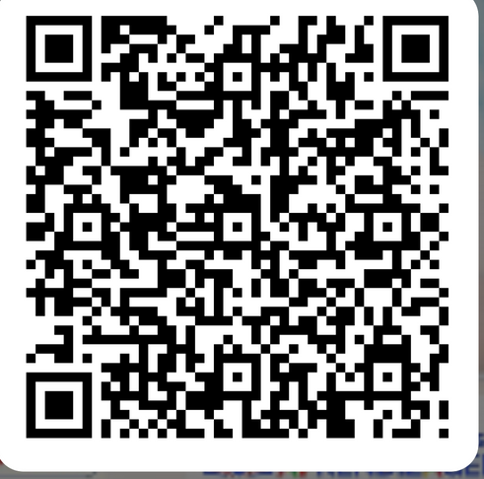

PNLD ANOS FINAIS 2028-2031

Slide 2






Edital contempla políticas prioritárias do MEC
Obras didáticas | Obras de Apoio Teórico-Metodológico

Slide 3
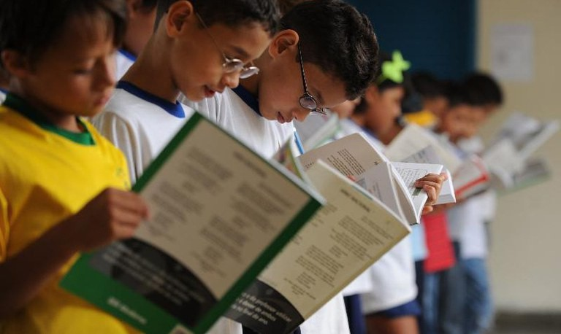

Proposta do Edital
Duas Categorias
Obra Didática por componente
Obra de Apoio teórico-metodológico
Minuta disponível no sítio web:
https://www.gov.br/fnde/pt-br/acesso-a-informacao/acoes-e- programas/programas/programas-do-livro/consultas- editais/editais/pnld-anos-finais-2028- 2031/MinutadoEditalPNLDAnosFinais20282031.pdf

Slide 4
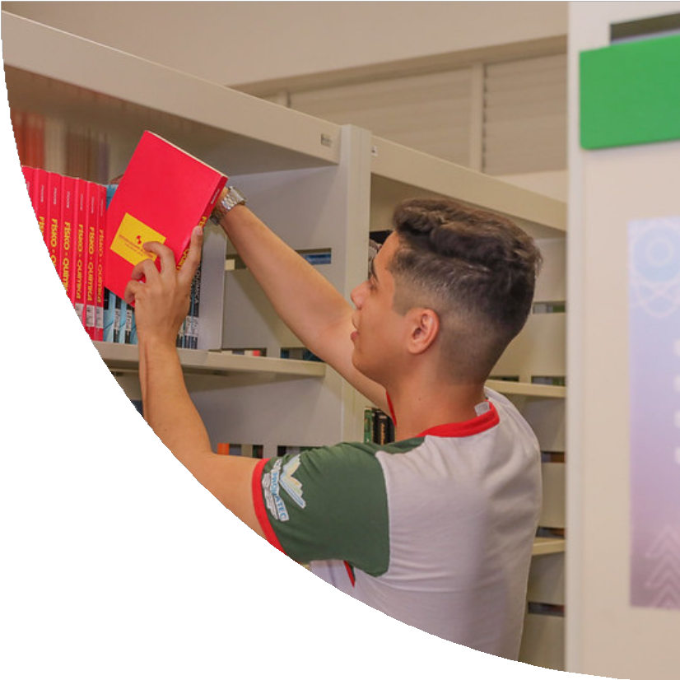
Obras de Apoio Teórico
Livro em versão digital Até 304 páginas Inscrição em PDF
EIXO 1: Recomposição das Aprendizagens EIXO 2: Educação Matemática
EIXO 3: Educação Socioemocional e Adolescência
EIXO 4: Educação Ambiental, Justiça Climática e Protagonismo juvenil EIXO 5: Educação Digital e Midiática
EIXO 6: Inclusão Escolar
EIXO 7: Educação para as Relações Étnico-Raciais

Slide 5
Coleções Didáticas
Coleções por componente curricular
Matemática Português Ciências História Geografia Educação Física Arte
Produção de Texto
Educação Digital e Midiática Inglês
Espanhol

Slide 6



Questões centrais
Organização de páginas e conteúdos com objetivo de contemplar as especificidades da etapa;
Qualidade dos materiais de forma a garantir aprendizagens;
Em caso de uso de IA, indicar referência;

Slide 7

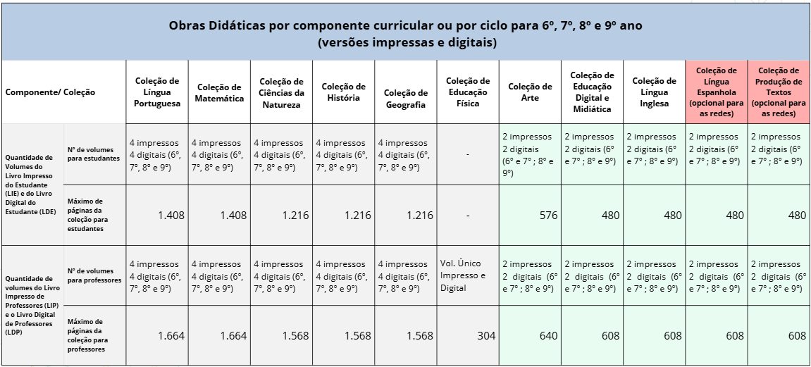

Quadro Estrutural da Proposta das Coleções - Objeto 1
Obras Didáticas por componente curricular ou por ciclo para 6º, 7º, 8º e 9º ano (versões impressas e digitais)
Coleção de Ciências da Natureza
Coleção de Educação Digital e Midiática
Coleção de Língua Espanhola (opcional para as redes)
Coleção de Produção de Textos (opcional para as redes)
Coleção de Língua Portuguesa
Coleção de Matemática
Coleção de História
Coleção de Educação Física
Coleção de Arte
Coleção de Língua Inglesa
Componente/ Coleção
Coleção de Geografia
4 impressos
4 digitais (6º, 7º, 8º e 9º)
4 impressos
4 digitais (6º, 7º, 8º e 9º)
4 impressos
4 digitais (6º, 7º, 8º e 9º)
4 impressos
4 digitais (6º, 7º, 8º e 9º)
4 impressos
4 digitais (6º, 7º, 8º e 9º)
2 impressos
2 digitais
(6º e 7º ; 8º e 9º)
2 impressos
2 digitais (6º e 7º ; 8º e 9º)
2 impressos
2 digitais (6º e 7º ; 8º e 9º)
2 impressos
2 digitais (6º e 7º ; 8º e 9º)
2 impressos
2 digitais (6º e 7º ; 8º e 9º)
Quantidade de Volumes do Livro Impresso do Estudante (LIE) e do Livro Digital do Estudante (LDE)
Nº de volumes para estudantes
-
Máximo de páginas da coleção para estudantes
1.408
1.408
1.216
1.216
1.216
-
576
480
480
480
480
Nº de volumes para professores
4 impressos | 4 impressos | 4 impressos | 4 impressos | 4 impressos | Vol. Único | 2 impressos | 2 impressos | 2 impressos | 2 impressos | 2 impressos
4 digitais (6º, | 4 digitais (6º, | 4 digitais (6º, | 4 digitais (6º, | 4 digitais (6º, | Impresso e | 2 digitais (6º | 2 digitais (6º | 2 digitais (6º | 2 digitais (6º | 2 digitais (6º
7º, 8º e 9º) | 7º, 8º e 9º) | 7º, 8º e 9º) | 7º, 8º e 9º) | 7º, 8º e 9º) | Digital | e 7º ; 8º e 9º) | e 7º ; 8º e 9º) | e 7º ; 8º e 9º) | e 7º ; 8º e 9º) | e 7º ; 8º e 9º)
Quantidade de volumes do Livro Impresso de Professores (LIP) e o Livro Digital de Professores (LDP)
Máximo de páginas da coleção para professores
1.664
1.664
1.568
1.568
1.568
304
640
608
608
608
608

Slide 8
Quadro Estrutural da Proposta das Obras - Objeto 2
Obras de Apoio Teórico-Metodológico
Obras de Apoio Teórico Metodológico para Professores | Volume Único | Versão Digital sem acréscimos | 304 páginas

Slide 9

Inscrição
As inscrições deverão ocorrer no período entre 9h do dia 8 de junho de 2026 e 18h do dia
19 de junho de 2026.

Slide 10

